Slide 1

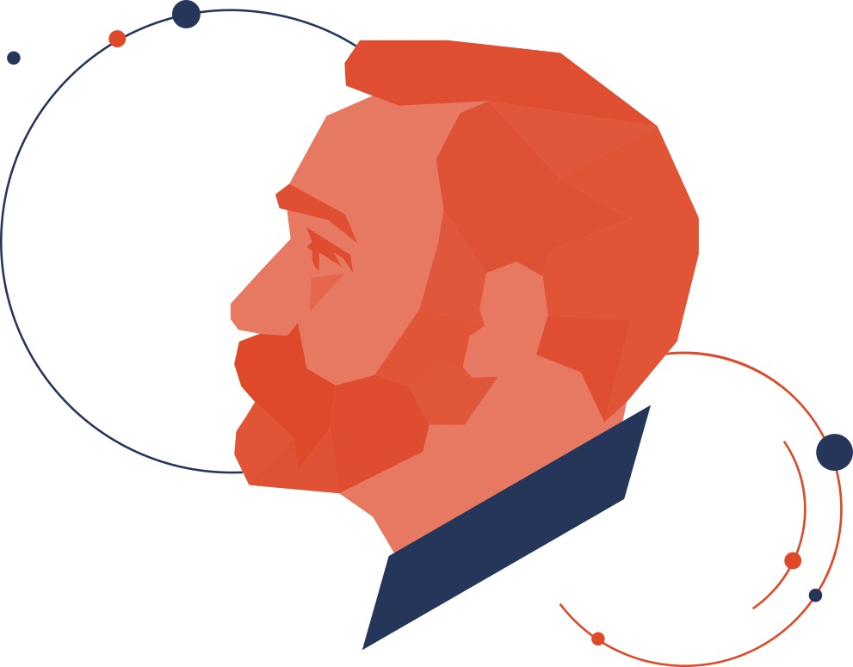
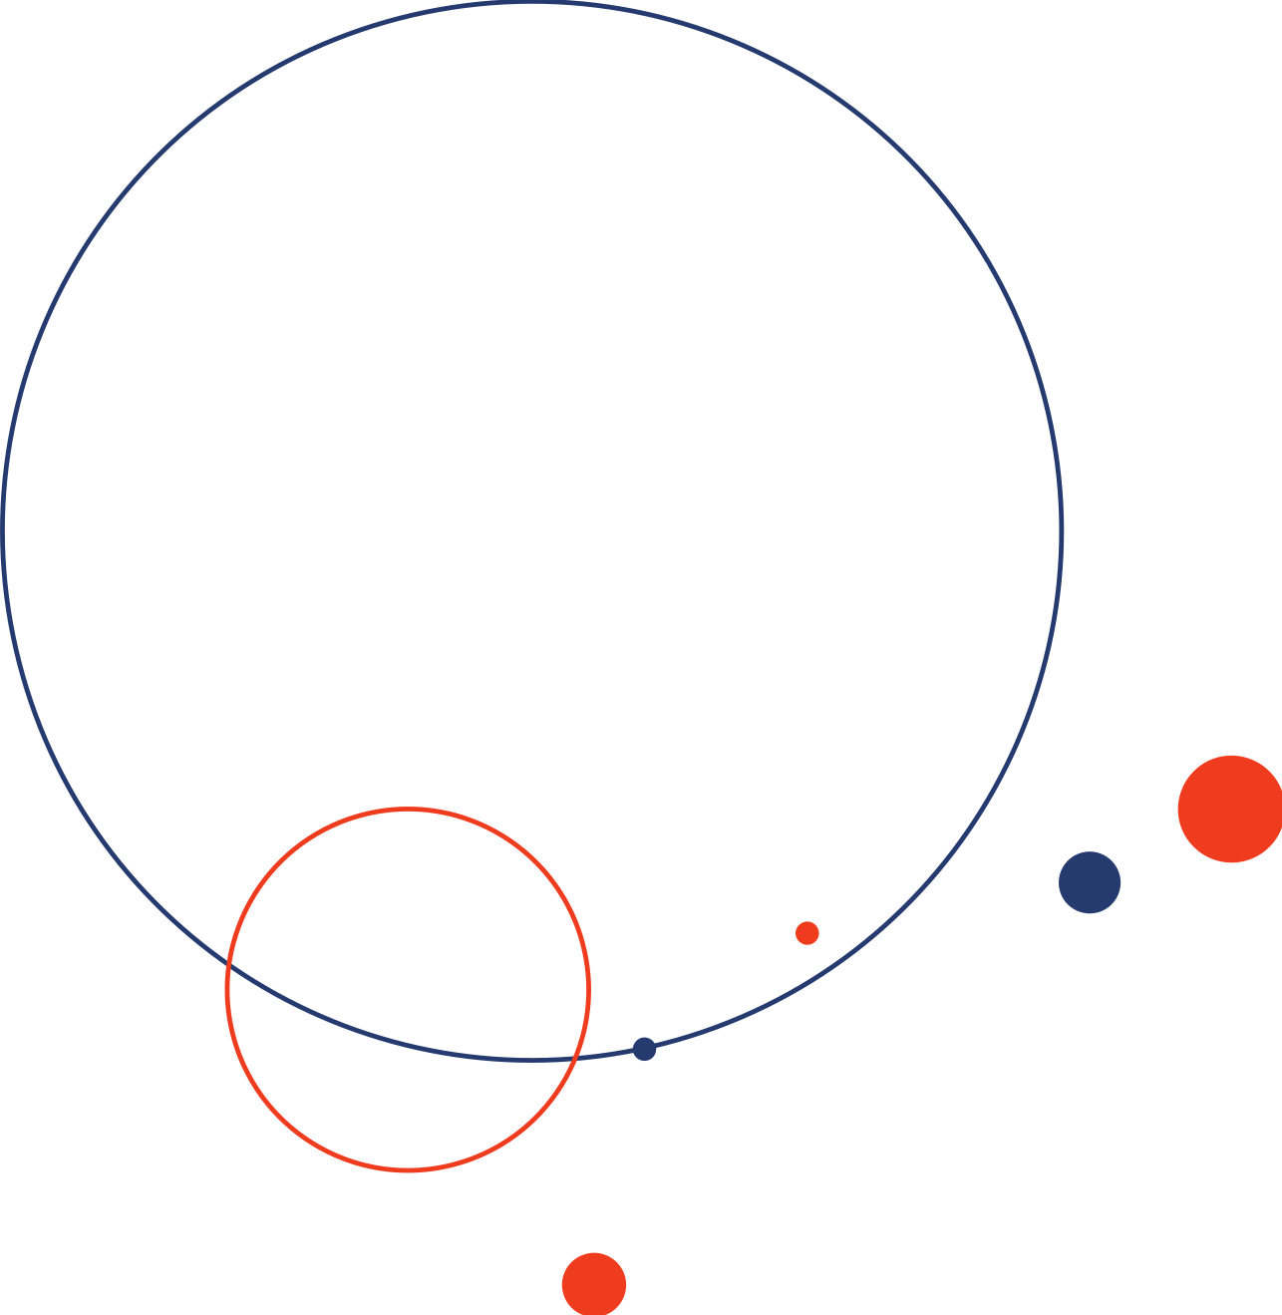
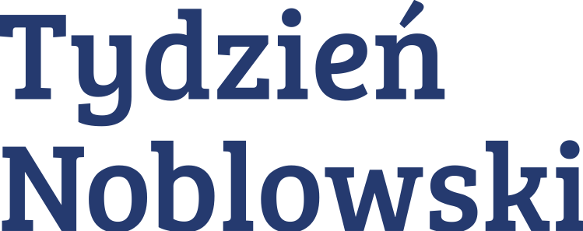
Nagroda Nobla w dziedzinie fizjologii lub medycyny

Slide 2
Alfred Nobel
21 X 1833 Sztokholm – 10 XII 1896 San Remo
Zajmował się wynalazkami o znaczeniu militarnym, takimi jak dynamit i proch bezdymny. Prowadził także prace m.in. nad: telefonem, bateriami, fonografem, elektrycznymi żarówkami, rozwojem syntetycznego kauczuku, skóry, jedwabiu.
Zgromadził majątek szacowany na ok. 6,5 miliona dolarów. Będąc wynalazcą zajmującym się między innymi odkryciami wykorzystywanymi w działaniach wojennych, zawdzięczał swoje bogactwo w dużej mierze produkcji „narzędzi śmierci”. Stanowiło to dla Nobla poważny problem moralny. Na wynalazcy głęboko odcisnęła się także osobista tragedia. W wyniku eksplozji nitrogliceryny w należącej do niego fabryce zginął jego brat.
Władał biegle kilkoma językami. Pisywał wiersze, pozostawił niedokończoną powieść.
Był pacyfistą. Wierzył w dobroczynną rolę nauki i postępu technicznego.

Slide 3
Nagroda Nobla
Czy wiecie, jak wyglądały początki tego wyróżnienia?
Wszystko zaczęło się od testamentu Alfreda Nobla, zatwierdzonego 27 listopada 1895 roku. Na poznanie treści ostatniej woli wynalazcy dynamitu świat musiał poczekać jeszcze ponad rok. Po śmierci Nobla w 1896 roku, ku oburzeniu jego rodziny, okazało się, że szwedzki chemik zdecydował się przeznaczyć cały swój majątek na ufundowanie nagrody, którą dzisiaj znamy właśnie jako Nagrodę Nobla.
Zgodnie z wolą Nobla, wyróżnienie to miało trafiać do rąk osób, których osiągnięcia miały niebagatelne znaczenie dla dobra ludzkości.

Slide 4
Pięć czy sześć Nagród Nobla?
W ilu dziedzinach przyznaje się to wyróżnienie?
Nagrodę Nobla przyznaje się w sześciu dziedzinach: fizyki, chemii, fizjologii lub medycyny, literatury i nauk ekonomicznych. Do tego należy doliczyć także Pokojową Nagrodę Nobla przyznawaną przez Norweski Komitet Noblowski.
Co ciekawe, w swoim testamencie Nobel wspomniał jedynie o pięciu dziedzinach,
w których miała być przyznawana nagroda. W ostatniej woli Szweda nie było mowy
o dziedzinie nauk ekonomicznych. Historia wyróżnienia w tej dziedzinie zaczyna się w 1968 roku, gdy Bank Szwecji przekazał Fundacji Noblowskiej datek potrzebny do ufundowania tej nagrody. Co więcej, oficjalnie nie jest to tak naprawdę Nagroda Nobla, lecz Nagroda Banku Szwecji im. A. Nobla w dziedzinie nauk ekonomicznych.

Slide 5
Nagroda Nobla w dziedzinie fizjologii lub medycyny
Trzecie wymienione w testamencie Alfreda Nobla wyróżnienie miało przypadać osobie, która dokona najważniejszego odkrycia w dziedzinie fizjologii lub medycyny. Nagrodę przyznaje się wyłącznie za konkretne, niosące wartość dla nauk przyrodniczych lub medycyny osiągnięcia, a nie za całokształt działalności badawczej. Wyróżnienie jest wręczane od początku trwania konkursu, czyli od 1901 roku.
Pierwszym jego laureatem został Emil Adolf von Behring, uhonorowany za prace nad surowicami odpornościowymi (i ich zastosowania w leczeniu błonicy). Prace te „otworzyły nową drogę dla medycyny, dając lekarzom broń przeciwko chorobie i śmierci”. Behring (wraz z Shibasaburo Kitasato) opracował surowice antytoksyczne: przeciwbłoniczą i przeciwtężcową, co stanowiło przełom w leczeniu chorób zakaźnych i otworzyło drogę do dalszego rozwoju nowej dziedziny medycyny – immunologii.

Slide 6
Kto decyduje o wyborze laureata?
Za wybór laureata Nagrody Nobla w dziedzinie fizjologii lub medycyny odpowiada Zgromadzenie Noblowskie, działające przy Królewskim Karolińskim Instytucie Medyczno-Chirurgicznym, złożone z 50 członków. Laureat jest wyłaniany z grupy osób zarekomendowanych przez Komitet Noblowski w dziedzinie fizjologii lub medycyny, który pozostaje organem recenzującym nominacje i wybierającym odpowiednich kandydatów. Komitet ten składa się z pięciu członków oraz sekretarza przy Komitecie i Zgromadzeniu Noblowskim.
Uroczyste wręczenie nagród następuje 10 grudnia w Filharmonii
w Sztokholmie. Podczas ceremonii laureaci otrzymują medale, dyplomy oraz potwierdzenie nagrody pieniężnej.

Slide 7
Kto otrzymał Nagrodę Nobla w dziedzinie fizjologii lub medycyny
w 2023 roku?
W 2023 roku Karolinska Institutet zdecydował się wyróżnić Katalin Karikó i Drew Weissmana „za odkrycia dotyczące modyfikacji nukleozydów, które umożliwiły stworzenie skutecznych szczepionek mRNA
przeciwko COVID-19”.
Odkrycia naukowców były kluczowe w tworzeniu szczepionek przeciwko COVID-19 w trakcie pandemii, która rozpoczęła się na początku 2020 roku. Poprzez ich przełomowe osiągnięcia, które całkowicie zmieniły nasze rozumienie jak cząsteczka mRNA wpływa na układ immunologiczny, laureaci przyczynili się do wytworzenia szczepionki w niespotykanym wcześniej tempie.

Slide 8
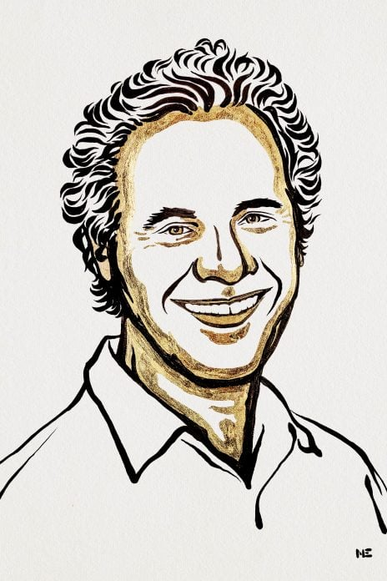
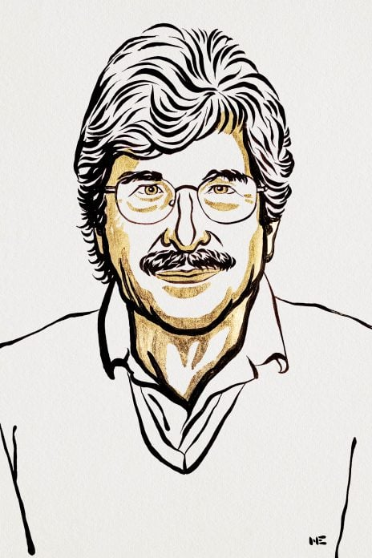
Kto zdobył Nagrodę Nobla w dziedzinie fizjologii lub medycyny
w 2024 roku?
Victor Ambros (ur. 1953)
amerykański naukowiec, profesor Uniwersytetu Massachusetts Medical School w Worcester
Gary Ruvkun (ur. 1952)
amerykański naukowiec, profesor Uniwersytetu Harvarda
Komitet Noblowski w tym roku przyznał Nagrodę za „odkrycie mikroRNA
oraz opisanie jego roli w postranslacyjnej regulacji genów”.

Slide 9
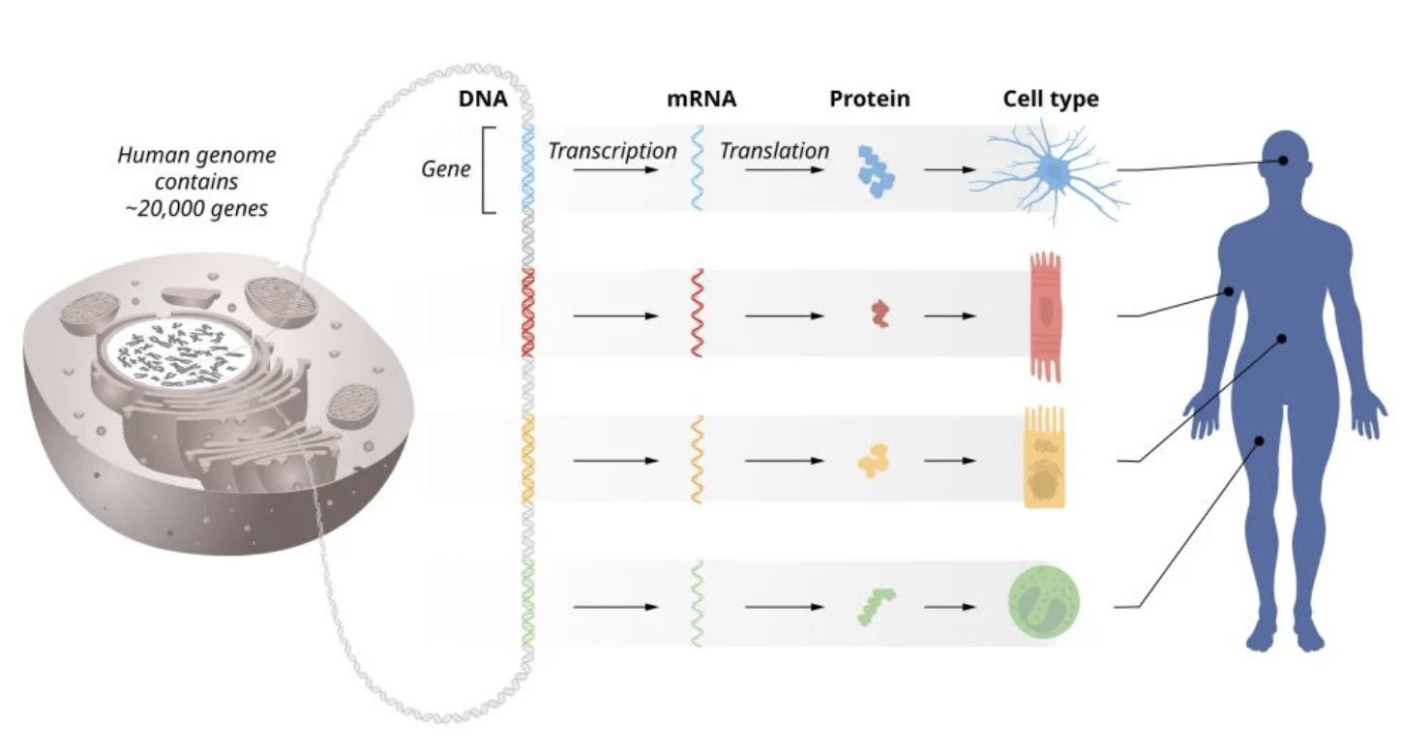
Mimo że wszystkie komórki naszego organizmu posiadają ten sam zestaw informacji genetycznej, mogą one pełnić różne funkcje i mieć różne właściwości (np. komórki nerwowe, mięśniowe itd.) poprzez ekspresję określonych genów. Osiągnięcia naukowców pozwoliły wyjaśnić, w jaki sposób jest to możliwe. Początkowo sądzono, że pozostaje to zależne jedynie od tego, które geny ulegają transkrypcji, jednakże odkrycie mikroRNA dało dowody na kolejny poziom regulacji genowej i bezpośredni wpływ na już powstałe mRNA – regulację postranslacyjną.

Slide 10
Czym jest microRNA?
Wyróżniamy różne rodzaje RNA, w tym na pewno dobrze nam znane:
mRNA: RNA, które powstaje na matrycy DNA w procesie transkrypcji i przekazuje informację
o budowie białek zawartą w naszych genach
tRNA: transportujące RNA, które dostarczają wolne aminokwasy komplementarne do zapisu mRNA i transportują je do rybosomów, gdzie łączone są w białka w procesie translacji
rRNA: wchodzą w skład rybosomów, w których powstają białka w procesie translacji
MikroRNA natomiast są to niewielkie, zawierające 20-24 nukleotydów, cząsteczki RNA, które poprzez przyłączenie się w sposób komplementarny do cząsteczki już powstałego mRNA prowadzą do zahamowania syntezy białek na jego matrycy i w ten sposób regulują ekspresję genów w komórce.

Slide 11
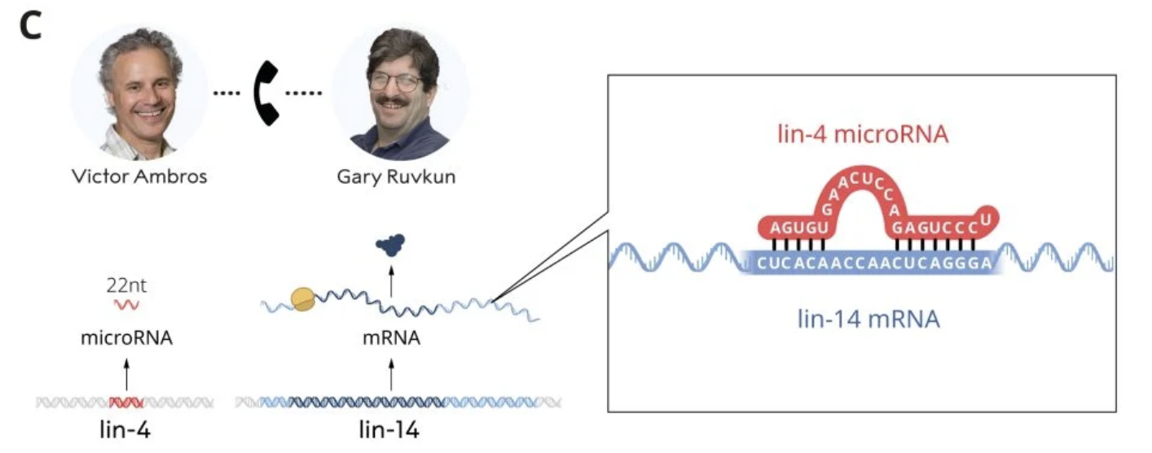
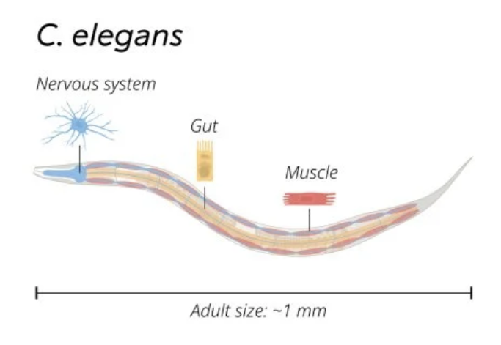
Jak doszło do odkrycia?
Naukowcy pracowali wspólnie nad małym nicieniem C. elegans, u którego badali dwa szczepy z mutacjami: lin-14 i lin-4. Odkryli, że sekwencja RNA lin-4 hamuje ekspresję genu lin-14, ale nie potrafili wyjaśnić, w jaki sposób do tego dochodzi.
Kiedy odkryli, że sekwencja lin-4 koduje krótki fragment RNA, który jest komplementarny
do lin-14, wywnioskowali, że powstałe RNA lin-4 blokuje translację i powstawanie białka lin-14.
Początkowo ich odkrycie nie zainteresowało świata nauki, jednak, kiedy potwierdzono obecność wielu innych mikroRNA, w tym w genomie ludzkim, ich osiągnięcie zyskało na znaczeniu.

Slide 12
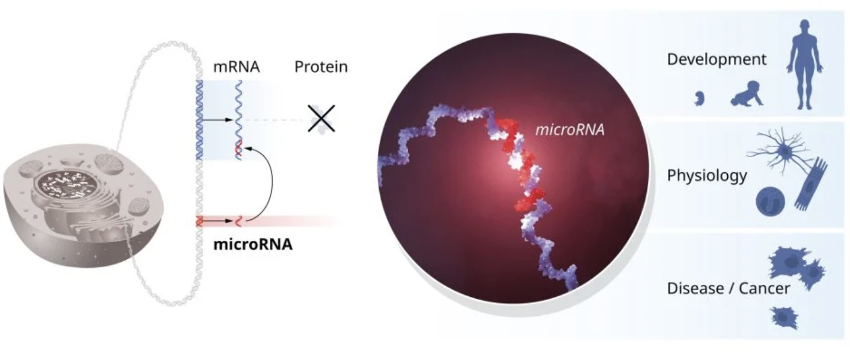
MikroRNA - makro znaczenie
Te małe cząsteczki RNA pełnią istotną rolę w prawidłowym rozwoju wielu organizmów, w tym ludzi. Mutacje i nieprawidłowości w budowie mikroRNA powodują poważne problemy zdrowotne i mogą przyczyniać się do wrodzonych zaburzeń wzroku, słuchu czy zwiększonego ryzyka rozwoju nowotworów.

Slide 13
ZADANIA/SCENARIUSZE LEKCJI
Wyróżniamy różne rodzaje RNA. Przyporządkuj właściwą nazwę (rRNA, mikroRNA, tRNA, mRNA) do funkcji: a – powstaje w wyniku procesu transkrypcji; b – transportuje aminokwasy do miejsca powstawania białek; c – buduje rybosomy; d – bierze udział w obróbce postranslacyjnej.
Które z powstałych mikroRNA mogą przyłączyć się do poniższej nici mRNA:
mRNA: 3’ AUGAAUGAUGACGCUAGU 5’ mikroRNA: 1 – UUUAAU; 2 – AAUGAU; 3- CUACUG;
MikroRNA mają istotne znaczenie kliniczne. W wyniku mutacji w obrębie jednego mikroRNA dochodzi do powstania zespołu DICER1. Poszukaj i opisz objawy tej choroby. Czy istnieją formy leczenia tego zespołu?
W badaniach tegorocznych noblistów wykorzystywano nicienie C. elegans. Poszukaj informacji na jego temat i ustal, dlaczego tak często jest wykorzystywany w badaniach naukowych.
Praca domowa: MikroRNA jest obecnie poddawane licznym badaniom naukowym i klinicznym, celem znalezienia jego roli w patogenezie chorób, by w przyszłości zastosować te cząsteczki do monitorowania pacjentów oraz leczenia ich dolegliwości. Przy wykorzystaniu źródeł dostępnych w Internecie znajdź te dziedziny medycyny, w których mikroRNA jest badane oraz informacje o tym, w jakich jednostkach chorobowych to się odbywa?

Slide 14
Bibliografia:
https://www.nature.com/articles/d41586-024-03212-9
https://hms.harvard.edu/news/harvard-medical-school-scientist-gary-ruvkun-receives-nobel-prize-discovery-microrna
Grafiki: https://www.nobelprize.org
Z podanej strony pochodzą też wykorzystane w prezentacji grafiki.
Autor prezentacji:
Karol Gawalski - lekarz rezydent patomorfologii w Wojskowym Instytucie Medycznym i doktorant Warszawskiego Uniwersytetu Medycznego.
W swoich badaniach zajmuje się zastosowaniem terapeutycznego mRNA w leczeniu nowotworów.

Slide 15


Partner wydarzenia:

